Slide 1


Slide 2

SP nr 3
I miejsce
Najlepsza Szkoła
we Współzawodnictwie Sportowym
Szkół Podstawowych
Nowogardzkich Gminnych Igrzysk Młodzieży Szkolnej
2022/2023

Slide 3
szkoły podstawowej nr 3 im. Polskich olimpijczyków w nowogardzie
NAJLEPSI SPORTOWCY
w roku szkolnym 2022/2023

Slide 4
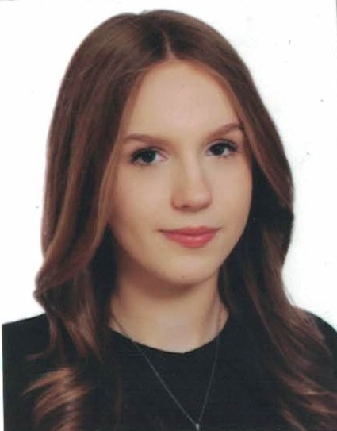
Martyna lewandowska
Uczennica
klasy 8a

Slide 5
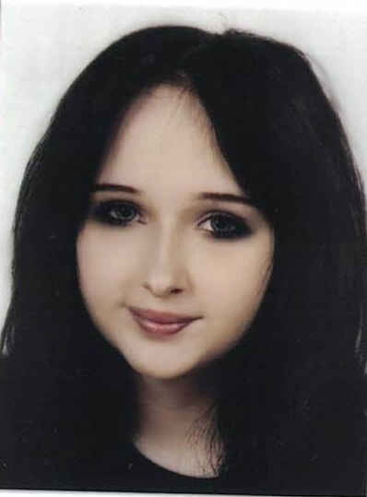
Zofia pałka
Uczennica
klasy 8a

Slide 6
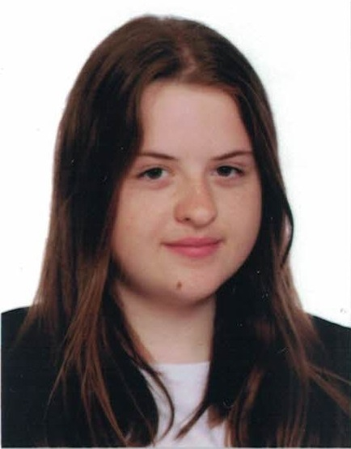
Martyna plichta
Uczennica
klasy 8a

Slide 7
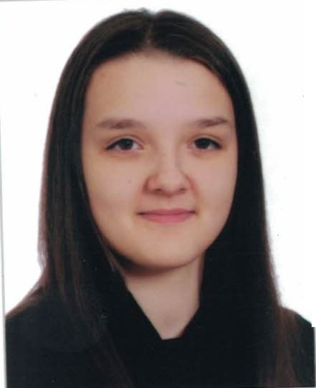
Blanka borzeszkowska
Uczennica
klasy 8b

Slide 8
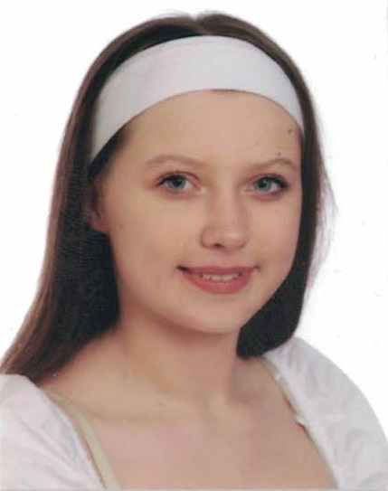
Zuzanna kędzia
Uczennica
klasy 8b

Slide 9
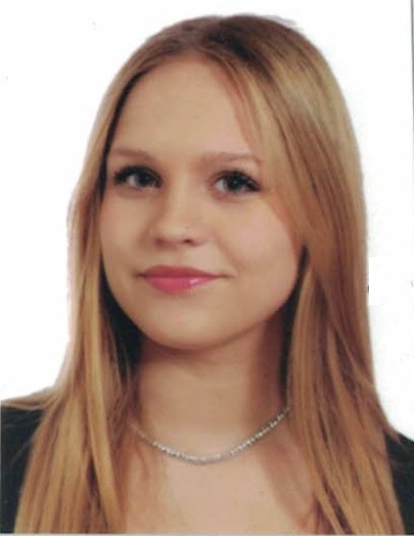
Santia kozłowska
Uczennica
klasy 8b

Slide 10
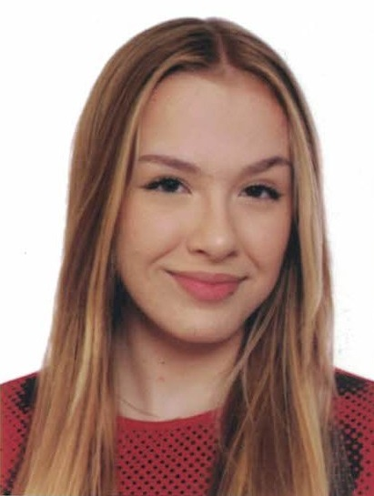
Martyna polakowska
Uczennica
klasy 8b

Slide 11
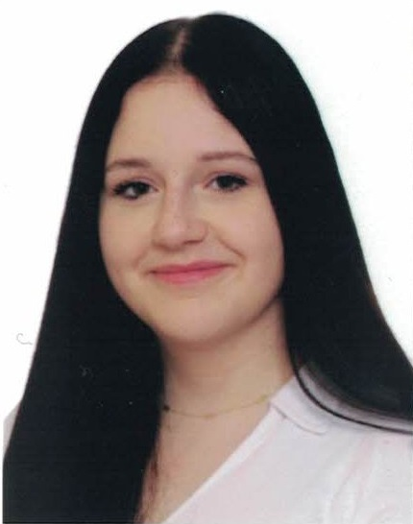
Martyna wilk
Uczennica
klasy 8b

Slide 12
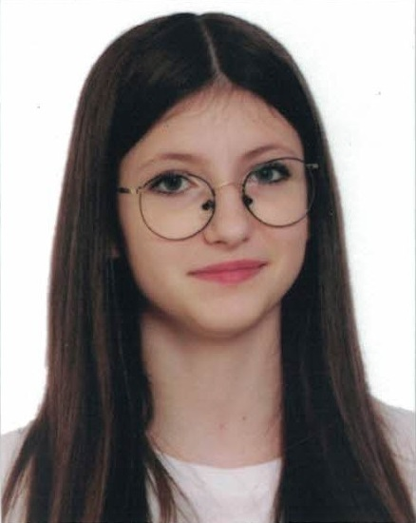
Zuzanna bazyl
Uczennica
klasy 8c

Slide 13
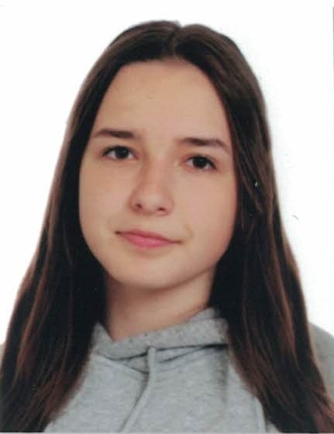
Barbara czerkawska
Uczennica
klasy 8c

Slide 14
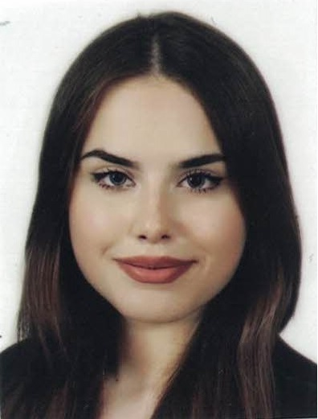
Nikola ledzion
Uczennica
klasy 8c

Slide 15
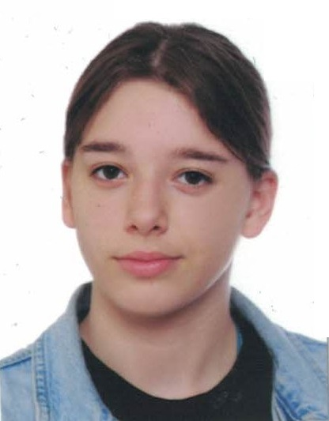
Amelia pacelt
Uczennica
klasy 8c

Slide 16
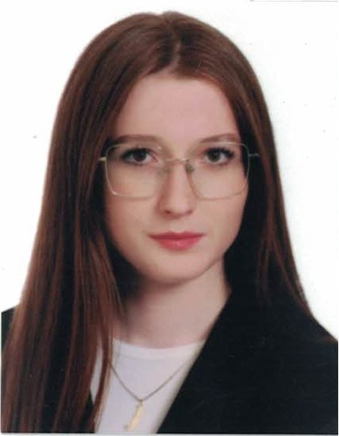
Jagoda borowiecka
Uczennica
klasy 8d

Slide 17
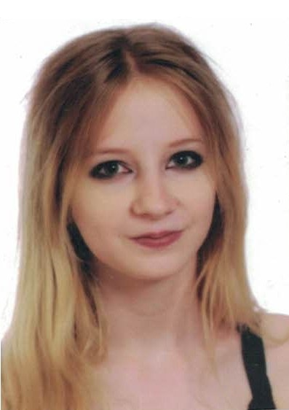
Julia glanc
Uczennica
klasy 8d

Slide 18
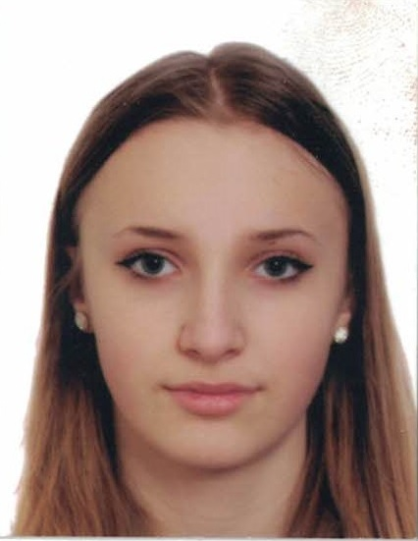
Oliwia szewc
Uczennica
klasy 8d

Slide 19
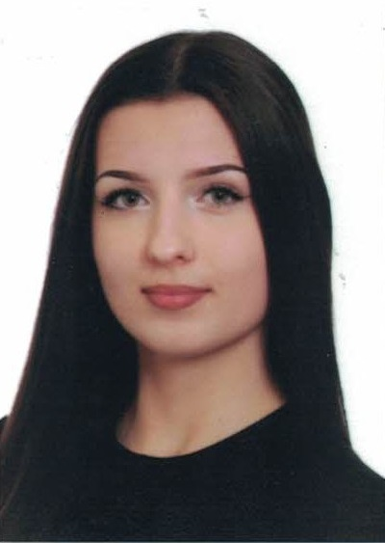
Hanna zieleśkiewicz
Uczennica
klasy 8d

Slide 20
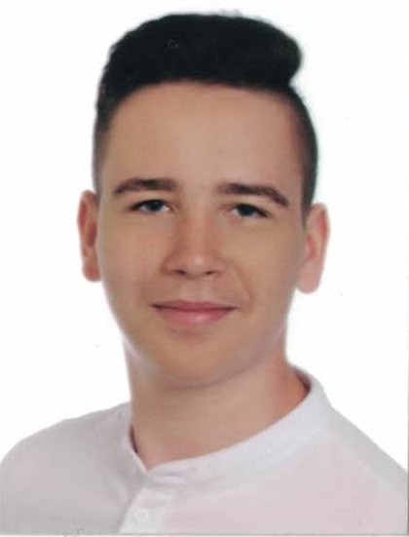
Szymon burak
Uczeń
klasy 8a

Slide 21
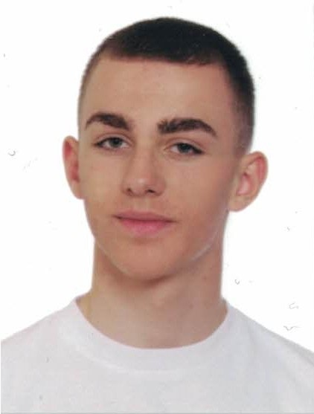
FILIP PODGÓRSKI
Uczeń
klasy 8a

Slide 22
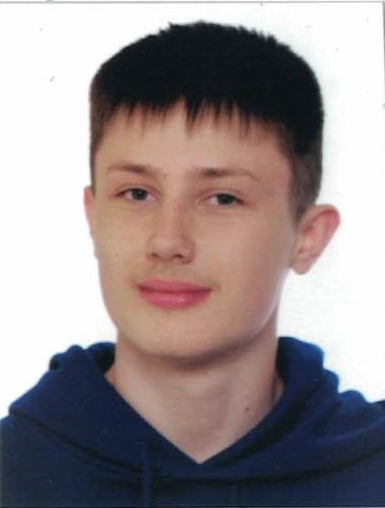
ADAM PROKOPIAK
Uczeń
klasy 8a

Slide 23
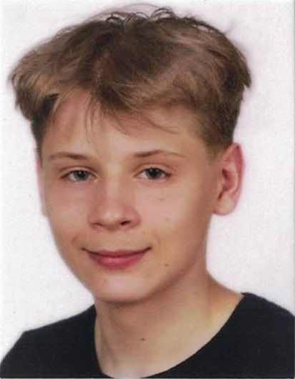
GABRIEL SURMA
Uczeń
klasy 8a

Slide 24
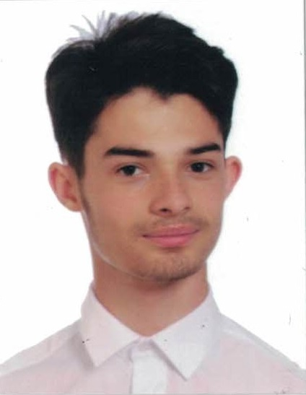
BORYS KOKOSZKA
Uczeń
klasy 8b

Slide 25
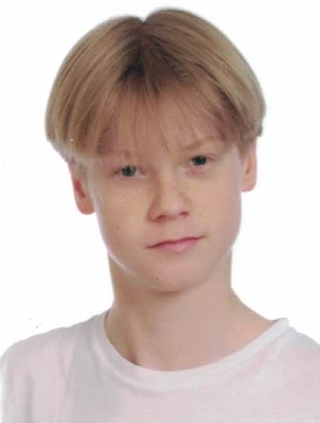
Juliusz kucharski
Uczeń
klasy 8b

Slide 26
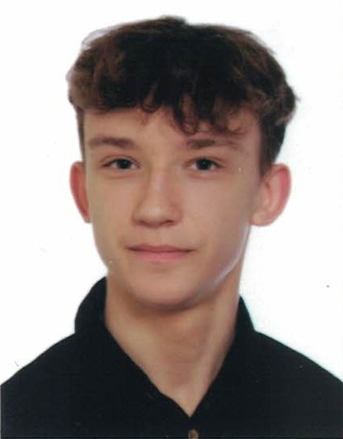
Antoni sienkowski
Uczeń
klasy 8b

Slide 27
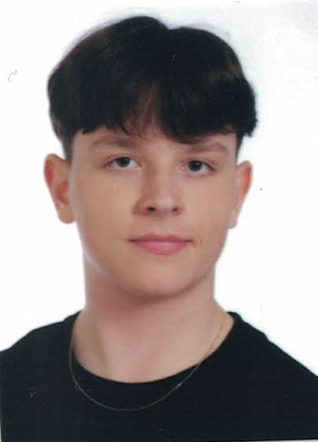
Bartosz wachowiak
Uczeń
klasy 8b

Slide 28
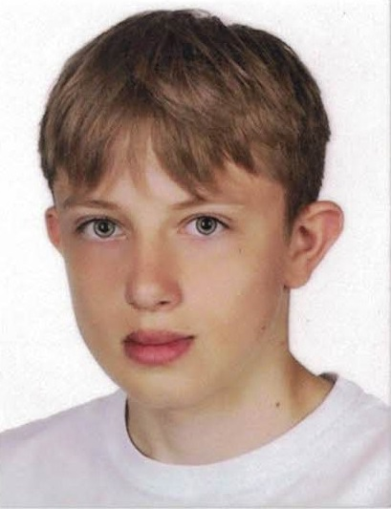
Oliwier kurkowski
Uczeń
klasy 8c

Slide 29
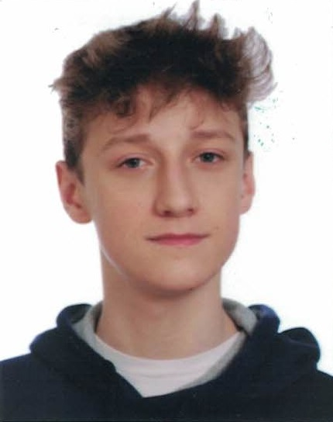
Jonatan puszcz
Uczeń
klasy 8d

Slide 30
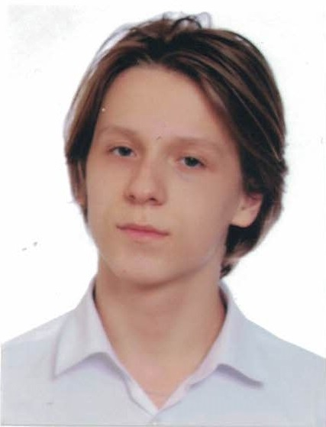
Adam zieleśkiewicz
Uczeń
klasy 8d

Slide 31
szkoły podstawowej nr 3 im. Polskich olimpijczyków w nowogardzie
NAJLEPSI SPORTOWCY
w roku szkolnym 2022/2023

Slide 32
SP nr 3
I miejsce
Najlepsza Szkoła
we Współzawodnictwie Sportowym
Szkół Podstawowych
Nowogardzkich Gminnych Igrzysk Młodzieży Szkolnej
2022/2023

